Slide 1

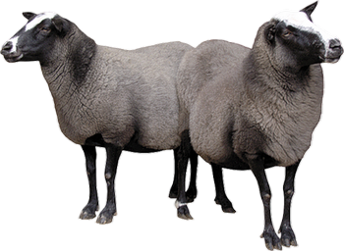
Aktuálny zdravotný stav a zdravotná bezpečnosť ovčích a kozích produktov
prof. MVDr. Jozef Bíreš, DrSc.,
ústredný riaditeľ ŠVPS SR
hlavný veterinárny lekár SR

Slide 2

Aktuálny zdravotný stav oviec a kôz
nediagnostikovala sa choroba s dopadom na ekonomiku chovu malých prežúvavcov na národnej alebo medzinárodnej úrovni (napr. katarálna horúčka oviec, nodulárna dermatitída,brucelóza, atď.,)
nezaznamenala sa choroba so zoonotickým charakterom (prenos na človeka) ovplyvňujúca verejné zdravie a verejnú mienku o produktoch a potravinách z oviec a kôz (napr. kliešťová encefatitída, listerióza, salmonelóza, stafylokoky, atď.,)

Slide 3
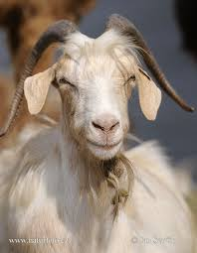
Zdravotné riziká malých prežúvavcov a ich produktov vo verejnom zdraví
zvyšuje sa konzumácia ovčích a kozích mliečnych výrobkov (salašnícke výrobky) bez tepelného ošetrenia, niektoré mäsové výrobky (klobásy, šunky, atď.)
riziká – kliešťová encefalitída, listerióza, salmonellózy, Q- horúčka, campylobakteriózy, stafylokokové infekcie, scrapie, E.coli, atď...

Slide 4

Zdravotné problémy v chove malých prežúvavcov vyžadujúce aktuálne riešenie
Paratuberkulóza !!!
Meadi –Visna !!!
Dodržiavanie chovateľských podmienok voči rezistencii na scrapie vrátane identifikácie zvierat a registrácii chovov
Dodržiavať chovateľské a hygienické štandardy v chove oviec a kôz , včítane výroby a spracovania ovčích a kozích produktov a výrobkov a ich pôvod (vystopovateňosť)

Slide 5
IDENTIFIKÁCIA A REGISTRÁCIA OVIEC A KOZ
povinnosť záväzná na základe európskej a národnej legislatívy, napr. nariadenie (ES) č.21/20024, nariadenie európskeho Parlamentu a Rady (EÚ) 2016/429, vyhláška MPRV SR č. 18/2012, atď.
možnosť doregistrovania zvierat, napr. staršie, bez pôvodu...- kódy 21,22,23,24

Slide 6
IDENTIFIKÁCIA A REGISTRÁCIA OVIEC A KOZ
prístup chovateľov rozdielny (zastaviť nelegálne presuny zvierat hlavne importy zo zahraničia a medzi chovateľmi, čierna plemenitba, nekontrolovaný prenos chorôb, genetických porúch)
zodpovednosť organizácií ŠVPS SR, MPRV SR a stavovských organizácií na národnej a medzinárodnej úrovni (audity EK, podnety, sťažnosti chovateľov, verejnosti...)

Slide 7
POŽIADAVKY CHOVATEĽOV A VÝROBCOV OVČÍCH A KOZÍCH VÝROBKOV
nová príručka pre spracovateľov mliečnych a mäsových výrobkov
rozšíriť možnosti predaja z dvora (budovanie malých prevádzok- bitúnky, mliekarne, obchodná sieť napr. farmárske bitúnky, prídomové hospodárstvo)
import plemenných a chovných zvierat zo zahraničia

Slide 8
KLIEŠŤOVÁ ENCEFALITÍDA
Vírusový zápal mozgu

Slide 9
KLIEŠŤOVÁ ENCEFALITÍDA
prípady kliešťovej encefalitídy u ľudí po konzumácii a ovčích resp. kozích výrobkov vždy škodia slovenskému ovčiarstvu (strata dôvery k výrobkom z ovčieho a kozieho mlieka, pokles predaja výrobkov)
účelové vedená interpretácia klinických prípadov kliešťovej encefalitídy bez poskytnutia odborných dôkazov (anamnestické a diagnostické údaje)
výzva ako predchádzať podobným situáciám (veterinárne a chovateľské opatrenia)

Slide 10

CHARAKTERISTIKA
vírusové, transmisívne ochorenie ľudí, domácich a voľne žijúcich zvierat
problém veterinárny, chovateľský a verejného zdravia
fenomén prírodnej ohniskovosti

Slide 11

CHARAKTERISTIKA
vektorom prenášaná choroba – kliešte
sezónny charakter choroby – v našich chovateľských podmienkach neskorá jar, leto, jeseň , v niektorých oblastiach počas celého roka
dvojfázový priebeh –virémia, následne meningoencefalitída

Slide 12

KLADIVOVÁ ENCEFALITÍTA

Slide 13
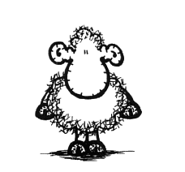
SLOVENSKO
Slovensko krajina s prírodnou ohniskovosťou KE Európskeho subtypu
v roku 1951 epidémia meningoencefalitídy v Rožňave
    (600 ľudí nakazených,nákaza nepasterizovaným mliekom z miestnej mliekárne )
v súčasnosti výskyt na celom území Slovenska (klimatické zmeny, výskyt vektora- kliešťov počas celého roka)
Notes:
Hospitalizovaných bolo 271 pacientov,
Prvá infekcia zo syra popísaná 1975
27% bolo spojených s potravinanmi
Po roku 1980 kleslo na 2,5% zmenil sa spôsob chovu na intenzívny
V posledných rokoch opäť nárast
A to nie len na Slovensku ale aj PL,LT,LV opäť zmena systému ,RO, SR,BO AL

Slide 14
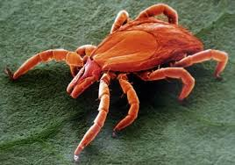
ETIOLÓGIA
RNA vírus z čeľade Flaviviridae
oválny tvar, 50-77 nm v priemere
vírusový obal obsahuje lipidy
citlivý na éter, chloroform
56ºC/30 min.
pasterizáciou sa vírus ničí
replikácia RNK v cytoplazme , kompletizácia viriónov v cytoplazmatických vakuolách
pH 2,75-11,5 (rezistetný voči žalúdočnej šťave)
Notes:
Replikacia RNK
pH 2,75-11,5 4C 24 H

Slide 15
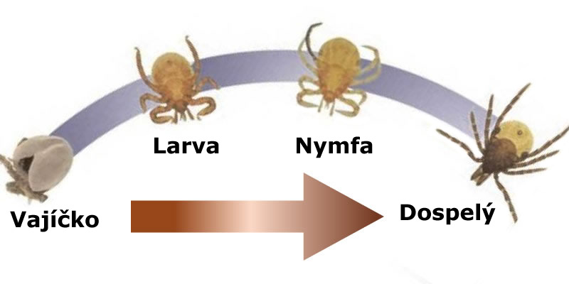
PRENOS NÁKAZY
( transštadiálne, transovariálne)
Notes:
Cicanie kliešťou na imúmmych zvieratách neovplyvňuje perzistenciu vírusu

Slide 16
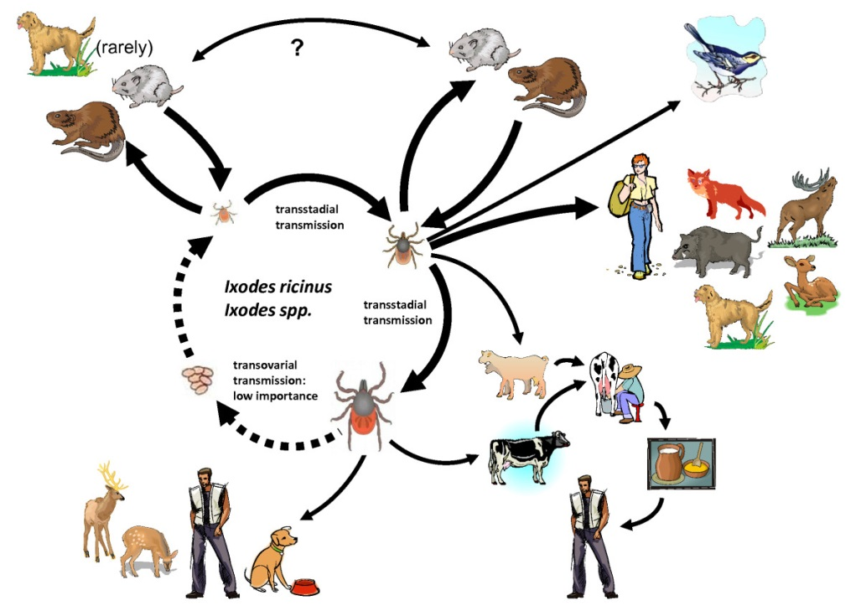
PRENOS NÁKAZY
Notes:
Človek je len náhodným hostiteľom, malé percento klinicky ochorie,
Kliešt, mlieko a mliečne výrobky
Najčastejšie dospelí ľudia
Vzťah pôvodca,vektor, hostiteľ, biotop, vonkajšie prostredie / veľa hlodavcov ,ektoparazity
Melirácie, rekultivácia pôdy
Typická lokalita na Slovensku –zmiešané lesy, lesostepy a pasienkové biotopy

Slide 17
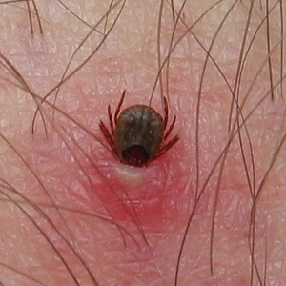
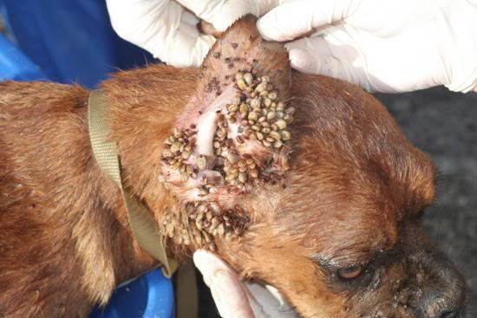
PATOGENÉZA
pri prirodzenej infekcii vírus preniká do tela hostiteľa epitelom kože (cicanie kliešťov), alebo cestou dýchacích ciest, spojivky, nosa, rohovky, mandlí...
pri konzumácii kontaminovej potraviny sliznicou tráviaceho traktu

Slide 18
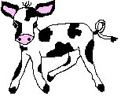
KLINICKÁ MANIFESTÁCIA
ovce, kozy, HD
(subklinicky, inaparentne s virémiou, virémia 1-6 dní)
vírus sa vylučuje mliekom 7-10 dní
psi- príznaky postihnutia CNS
srnce- inaparentne s virémiou

Slide 19

KLINICKÁ MANIFESTÁCIA
Inkubačná doba 7-14 dní
Abortívna forma
jednofázový priebeh
dvojfázový priebeh
    bolesť hlavy, malátnosť, horúčka, nauzea, bolesti v krížoch
    po niekoľkých dňoch nastane relatívna úľava
    zvýšenie horúčky, svetloplachosť, dvojité videnie, zvracanie, insomnia, dezorientácia, poruchy sluchy, v ťažkých prípadoch kóma, delírium
Notes:
Horúčka 39-40-
Objektívny nález – horúčka ,zápal horných ciest dýchacích, pneumónia nefritída.

Slide 20

PREVENCIA
pravidelná dehelmintizácia vnímavých zvierat (účinné antiparazitiká, repelenciá)
vakcinácia zvierat
vakcinácia rizikových skupín ľudí (chovatelia zvierat, osoby pohybujúce sa v prírode, napr. pastieri, zamestnanci pri zbere krmovín, spracovaní mlieka a výrobe mliečnych výrobkov...)
preventívne prešetrovať potencionálne ohniská ako aj monitorovať známe
agrochemickými zásahmi obmedziť prírodne ohniská
osobná ochrana vhodným oblečením a použitím repelencií
pasterizácia mlieka!!!

Slide 21

PREVENCIA
posúdiť lokalitu nového salaša a pasienkov
vyrubovanie kríkov, postreky, poprašky lesných porastov a krovísk
vytváranie nevhodných podmienok pre život kliešťov a hlodavcov
kontrola možný prenos potravinami- hlavne surové mlieko , mliečne výrobky
Notes:
Pri 4 C prežíva v masle 60 dní , v tvarohu 14 dní
V kyslom mlieku min.2 dni
V kozom mlieku 8-19 dní, zatial najviac 23 dní vy&lučovanie /Z.Balogh/
Pri izbovej teplote kozie mlieko 2 dni
Pri veľkom obsahu vírusu 65 nie je bezpečná
V madarsku potvrdená epidémia z mlieka kráv
Imunizácia zvierat

Slide 22
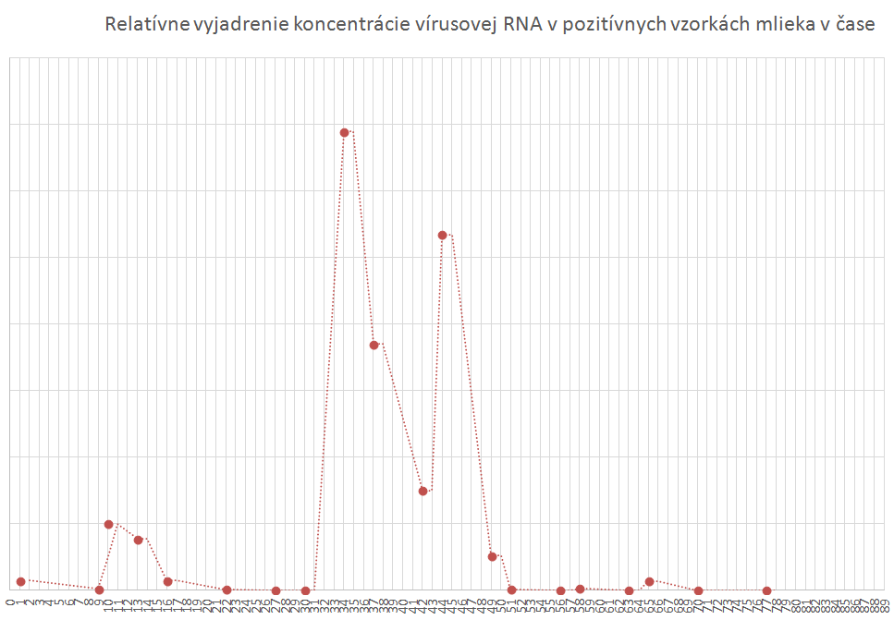
Celosezónny monitoring KE v chove
Zistenia
infekcia bazénovej vzorky mlieka bola spôsobená zakaždým len 1 infikovaným zvieraťom (v nami sledovanom čase sú odhadované len 3 prípady)
apríl
máj
jún
júl
prevalencia vírusu v populácii kliešťov varíruje od 0,1% do 5,0% (Kerlik a kol., 2016), preto pravdepodobnosť infestácie infikovanými kliešťami u viacerých zvierat synchrónne/ naraz je malá.
výsledky získané z analýzy odstrekov, kde sa zistil len jeden pozitívny nález zo súboru 98 individuálnych odstrekov
vylučovanie mlieka trvá približne 3-7 dní (Geršíková, 1958)
1 zviera
1-2 zvieratá?
1 zviera

Slide 23
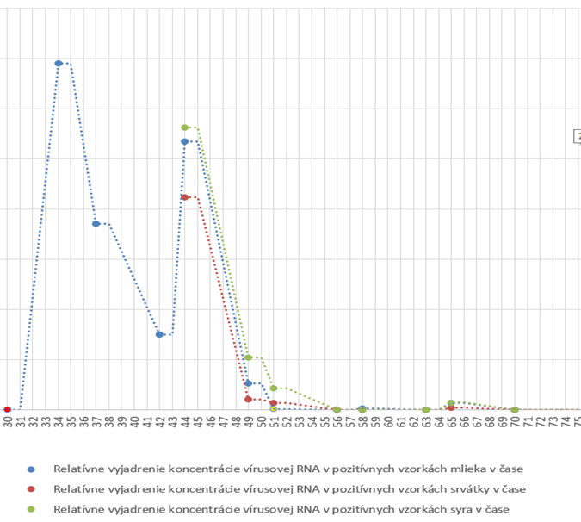
Metóda na testovanie čerstvého syra
Analýza:
Odskúšalo sa niekoľko metód na spracovanie syra a niekoľko na izoláciu NK v mlieku, syre a srvátke
Zistenie:
v syre boli pozorované mierne vyššie koncentrácie vírusovej RNA oproti mlieku – surovine.
v srvátke boli pozorované nižšie koncentrácie vírusovej RNA oproti mlieku – surovine.

Slide 24
Testovanie stability - detegovateľnosť vírusovej RNA v syre počas skladovania pri teplote 2-8°C
Zistenie:
V syre bol pozorovaný pokles koncentrácie vírusovej RNA počas skladovania pri teplote 2-8°C.
Zároveň sme zistili že vírusová RNA bola prítomná vo vzorke syra ešte aj po uplynutí doby spotreby (10 dní).
Koniec spotreby
Deň výroby

Slide 25
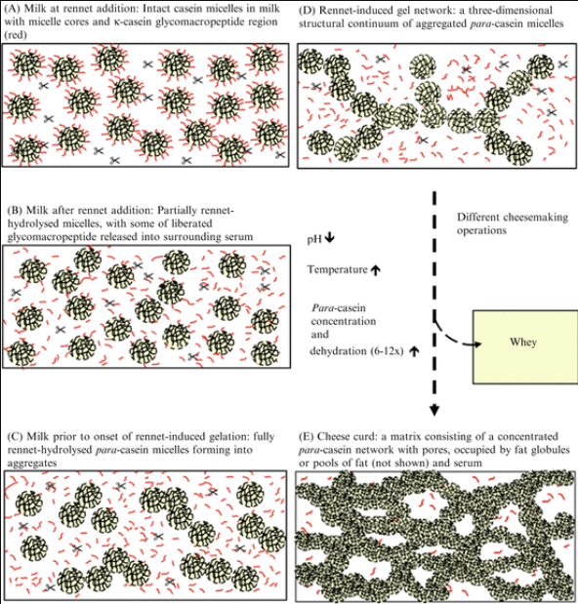
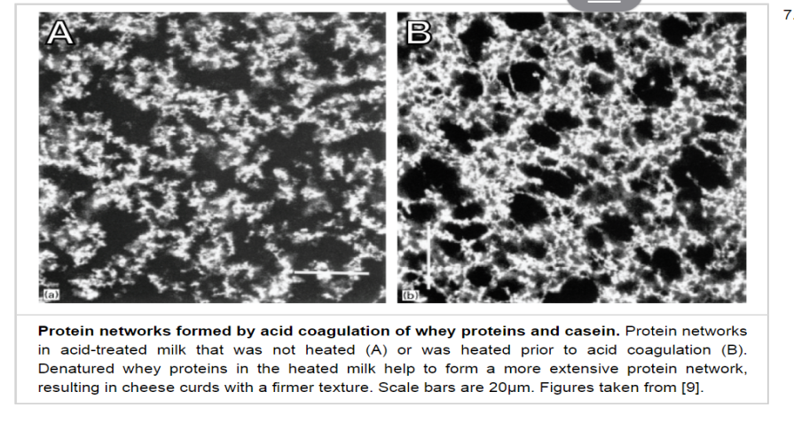
Úvaha - je čerstvý syr rizikový pre konzumenta?
??ANO??
Boli pozorované mierne vyššie koncentrácie vírusovej RNA oproti mlieku – surovine
Akým spôsobom
dochádza ku
koncentrácii...???
Vírus sa množí (napr. epitel. a imun. bunky) ale aj likviduje (napr. makrofágy)
v somatických bunkách mlieka → bunky sú plné vírusovej RNA a jej fragmentov
Pri enzymatickom aj kyslom zrážaní sa tvorí 3D kazeínová sieť
V kazeínovej sieti sa zachytávajú (tým aj koncentrujú) somatické bunky obsahujúce vírusovú RNA
MOŽNÉ VYSVETLENIE ?

Slide 26
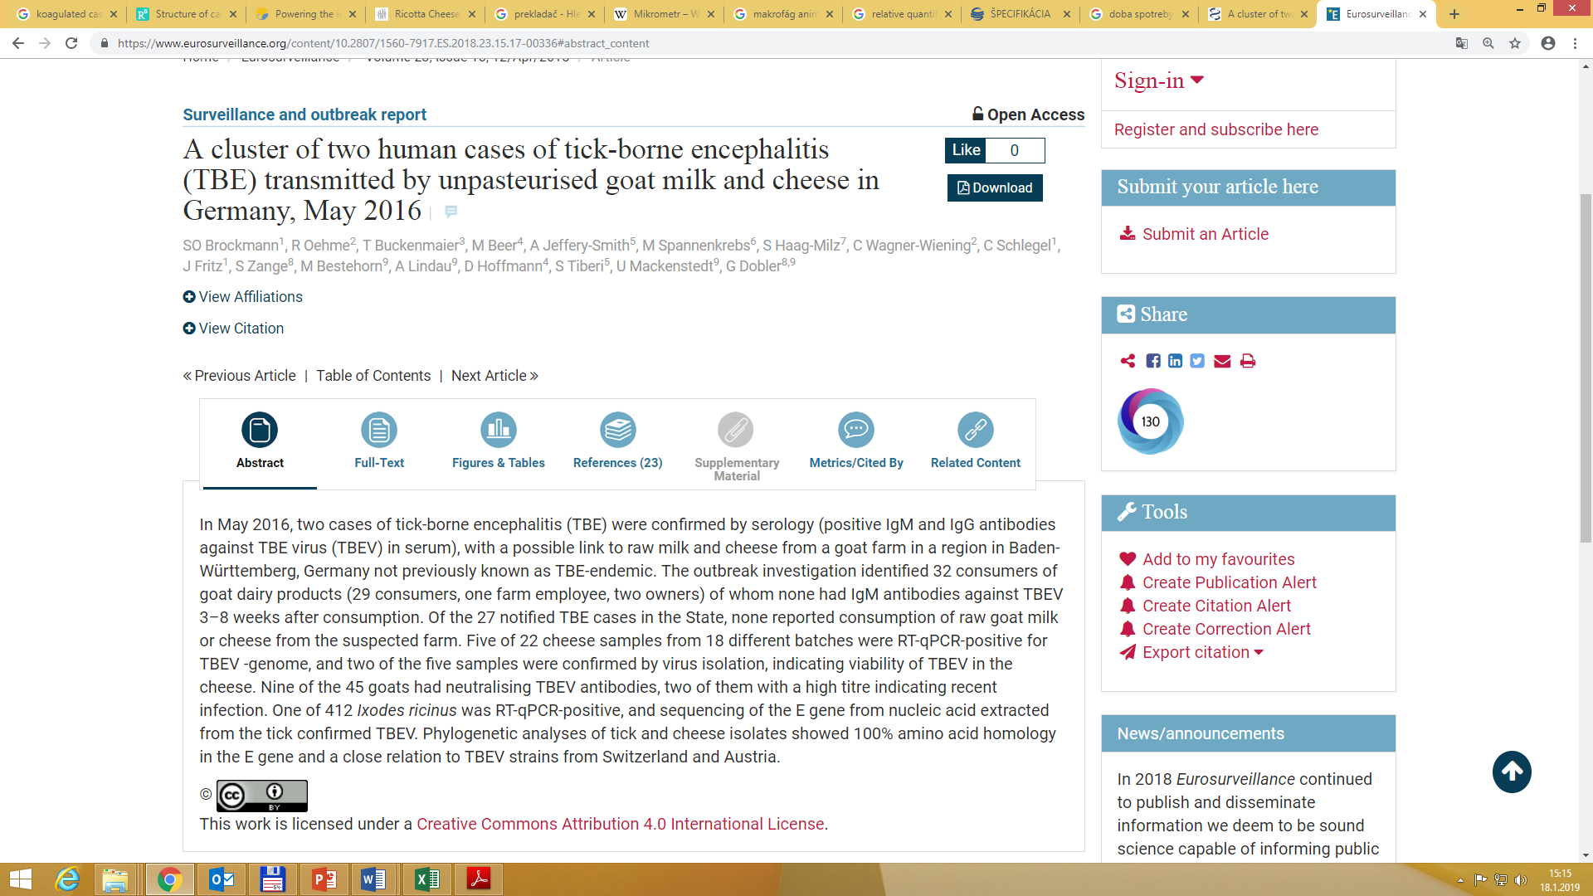
Úvaha - je čerstvý syr rizikový pre konzumenta?
??ANO??
vírusová RNA bola prítomná vo vzorke syra ešte aj po uplynutí doby spotreby (10 dní)
???NIE???
pracujeme s údajmi získanými „len“ z detekcie RNA, čo nemusí presne odrážať prítomnosť infekčného vírusu, t.j. že sa stanovila len RNA, ktorá nie je už schopná vyvolať ochorenie a jej prítomnosť v syre už nepredstavuje riziko ale ....

Slide 27
Úvaha - môže byť bryndza riziková pre konzumenta?
ANO ??? NIE ???
NEVIEME!
Počiatočné riziko
Výroba bryndze:
Kysnutie: 2-3 dni, 21-25°C, pH 5,2
Zretie: 4-6 dní, 8-20°C, pH 4,2
Lisovanie: 2 dni
Drvenie mletie, miešanie, balenie: 1 deň
Zredukované riziko
9 až 12 dní
DS: o 3 týždne
VÝROBA BRYNDZE

Slide 28
PARAZITÁRNE CHOROBY
zdravotne a ekonomicky významné v chove malých prežúvavcov
priame a nepriame straty (zvýšené úhyny, strata hmotnosti, nízke využitie krmiva, predispozícia k sekundárnym ochoreniam, napr. bronchopneumónie, hepatodystrofie, chronické, resp. striedavé hnačky, znížená úžitkovosť-pokles produkcie mlieka, nižšie hmotnostné prírastky, poruchy reprodukcie, atď.)

Slide 29
NAJČASTEJŠIE ENDO PARAZITÓZY
Parazity tráviaceho traktu (slez, tenké, slepé, hrubé črevo)
Haemonchus contortus Ostertagia circumcinctaa Trichostrongylus spp., Nematodirus spp., Strongyloides papillosus, Oesophagostomum columbianum, Trichuris ovis, Chabertia ovina, Skrjabinema ovis

Slide 30
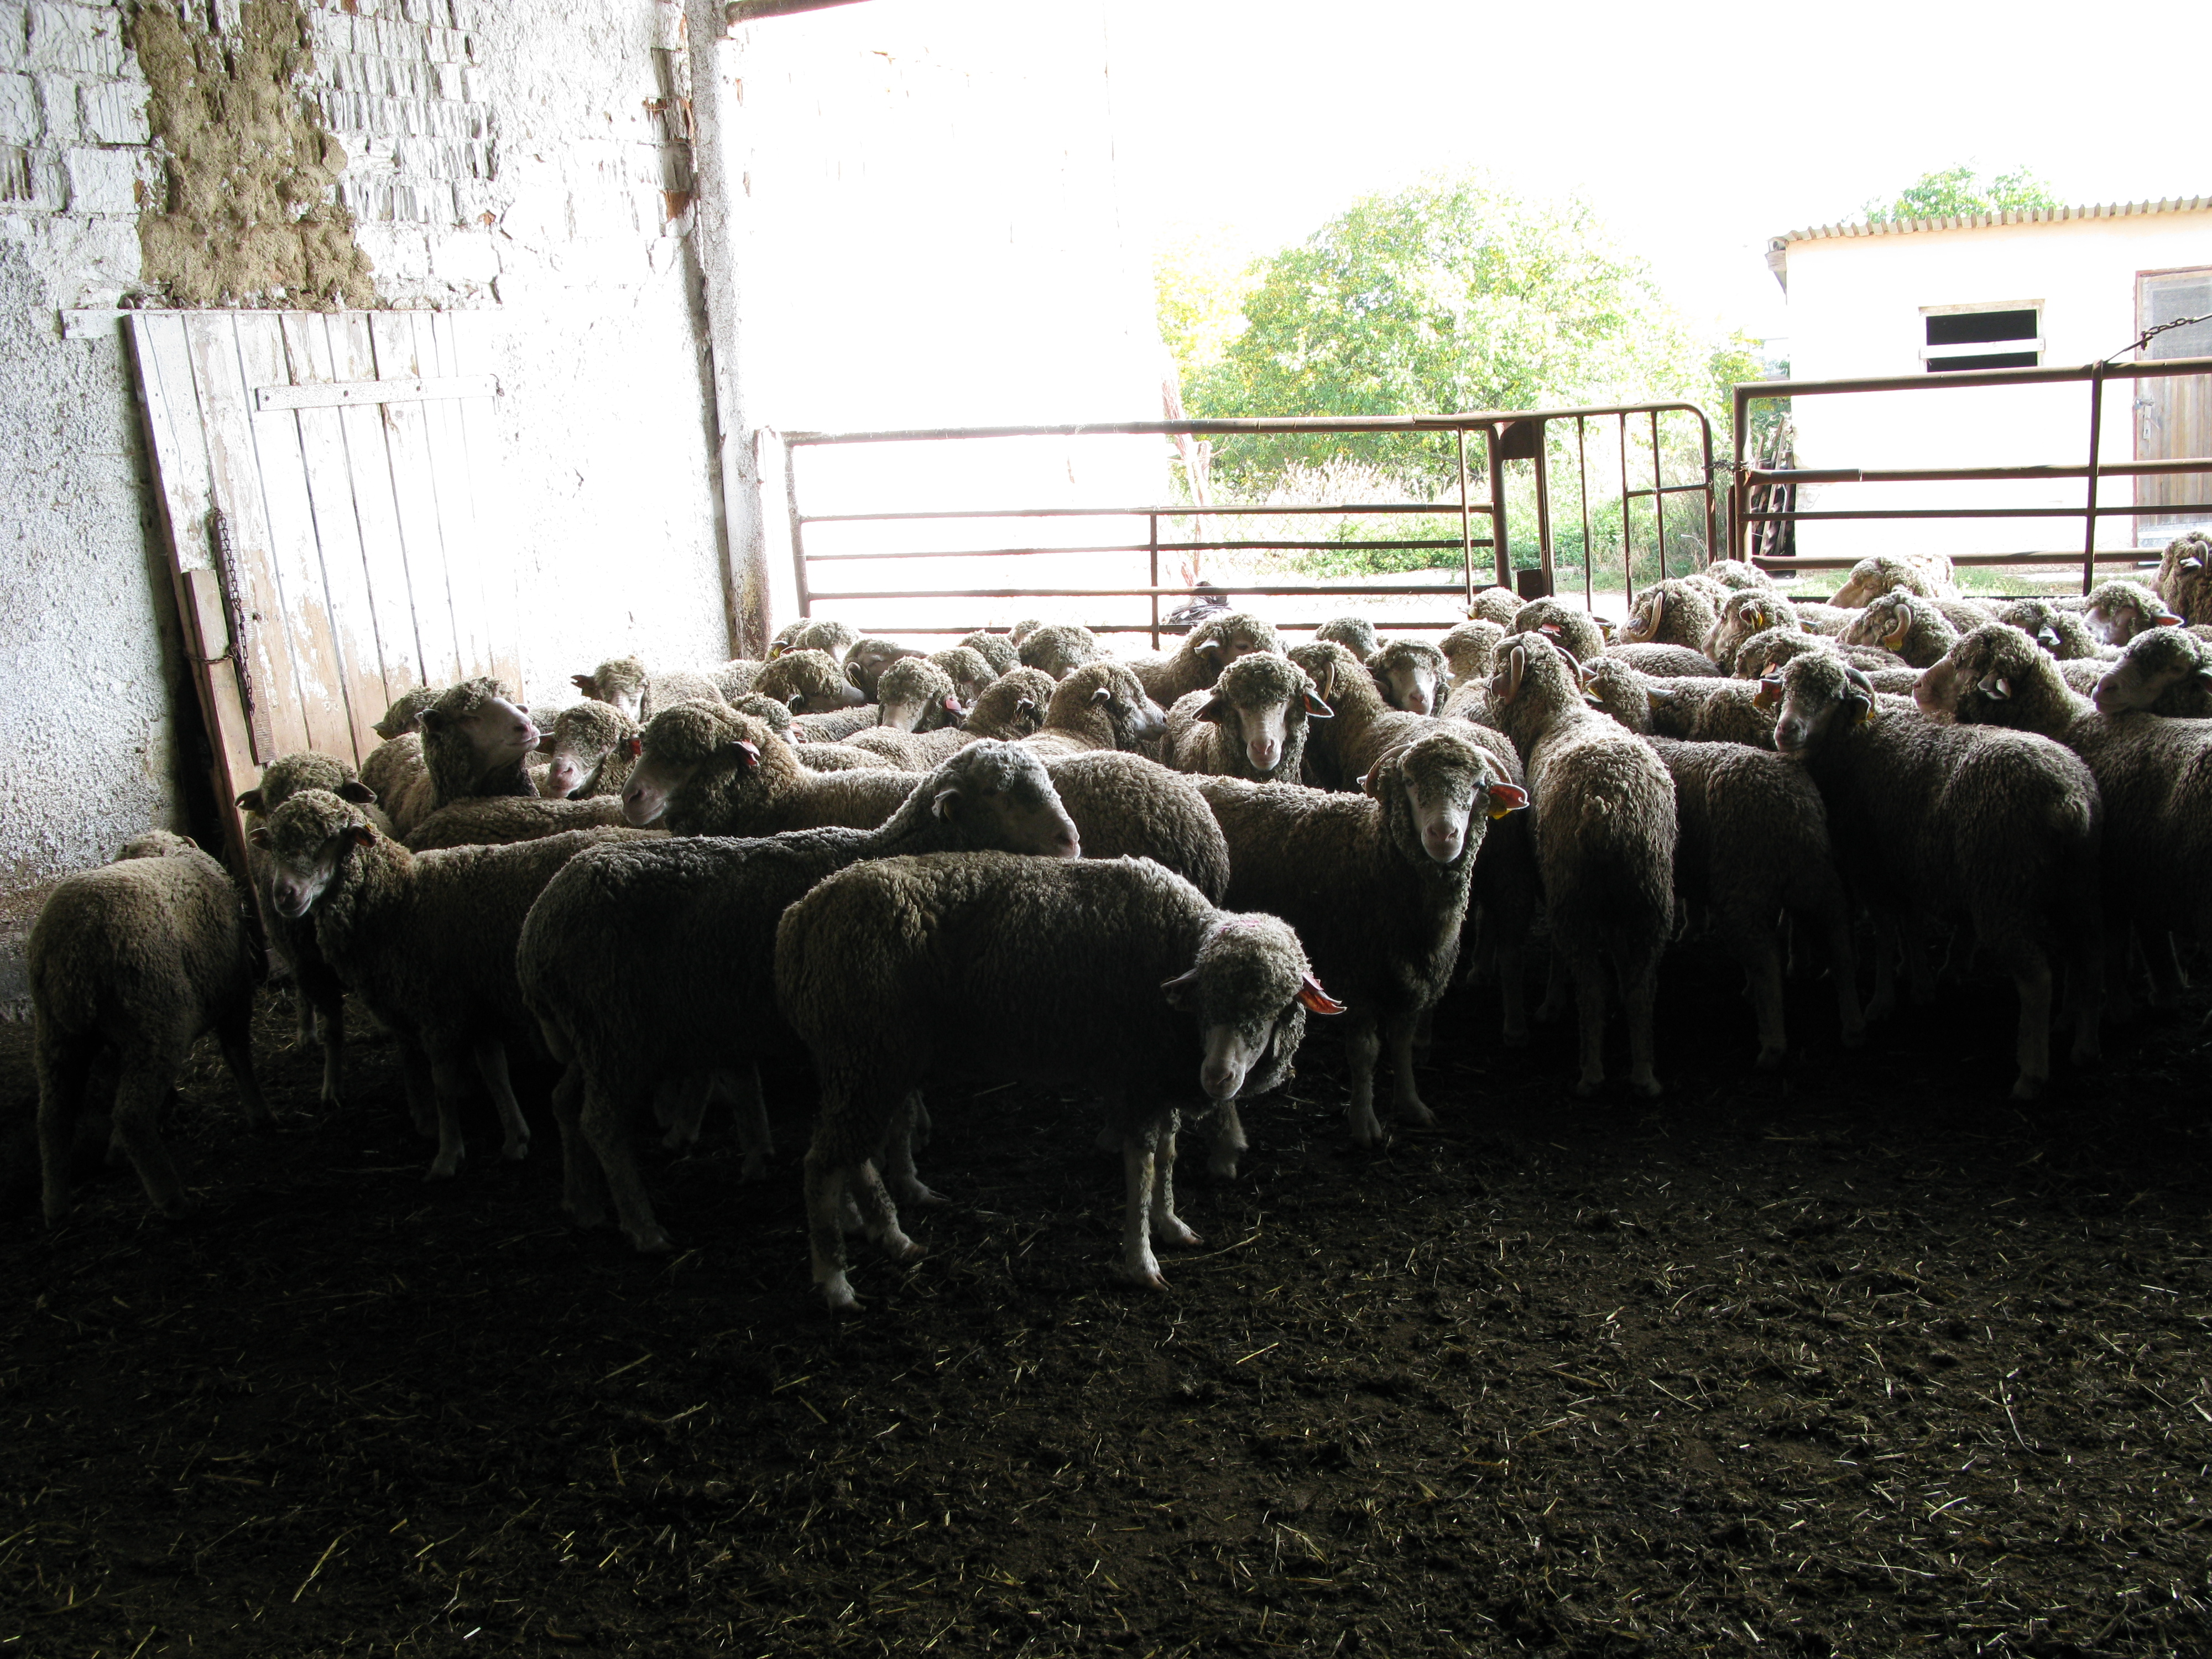
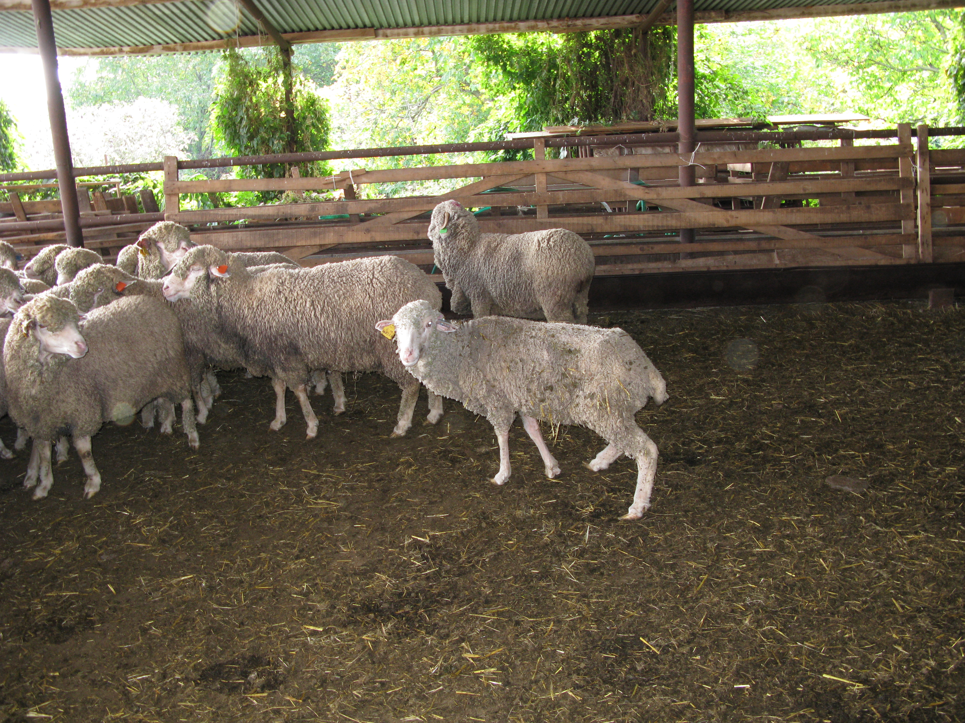
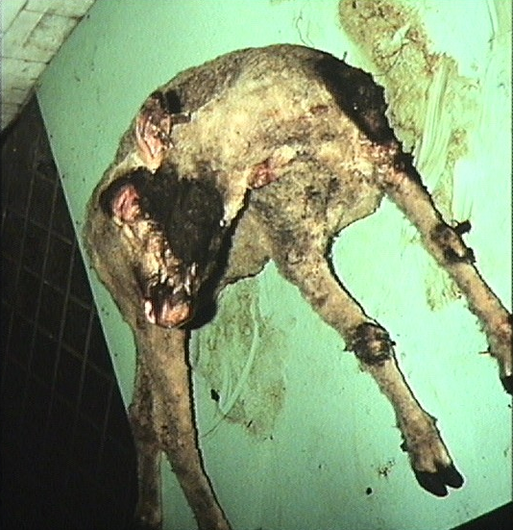

Slide 31
PĽÚCNE PARAZITY
Pľúcne červy: Protostrongylus spp., Muellerius spp. a Dictyocaulus filaria
spôsobujú väčšinou akútnu alebo chronickú bronchopneumóniu, chudnutie a pokles úžitkovosti
poškodzujú pľúcny parenchým a vytvárajú podmienky na vznik sekundárnych ochorení napr. pasteurelóz, stafylokokóz, hemofílií, atď.,

Slide 32
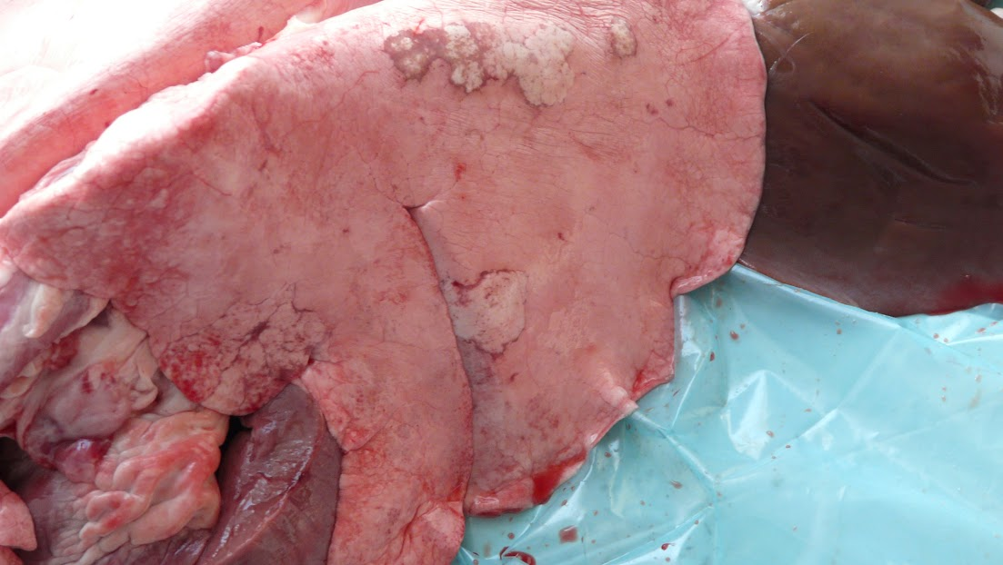

Slide 34
PEČEŇOVÉ PARAZITY
Fasciolózu (motoličnatosť) spôsobuje Fasciola hepatica a Fascioloides magna
postihujú pečeň a žlčovody
medzihostiteľ slimák viazaný na vodné prostredie
Dicrocoelium dendriticum
medzihostiteľ suchozemskýh slimák a mravce

Slide 35
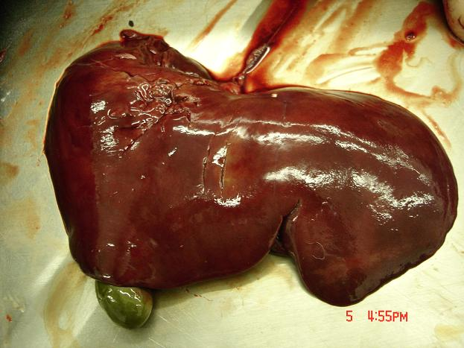

Slide 36
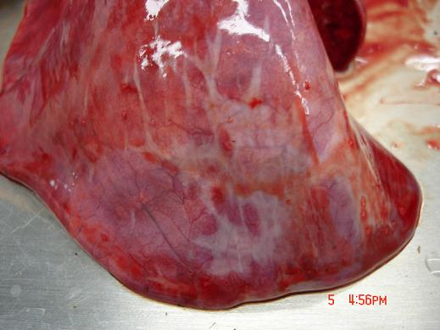

Slide 37
PÁSOMNICE
cysticerkóza (Coenurus cerebralis)
cenuróza(Taenia hydatigena, Taenia multiceps)
Moniezia expansa
parazituje v tenkom čreve kozliat, jahniat.
choroba sa prejavuje enteritídou, nervovými príznakmi, slabosťou.
medzihostiteľmi pôdne roztoče

Slide 38
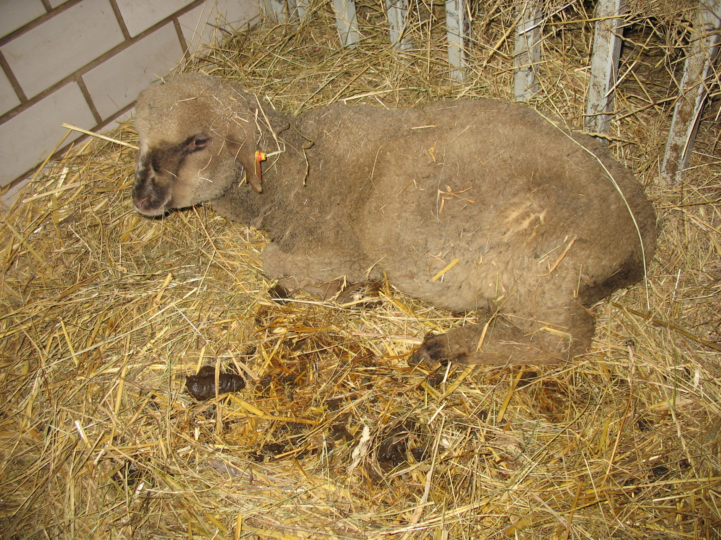

Slide 39
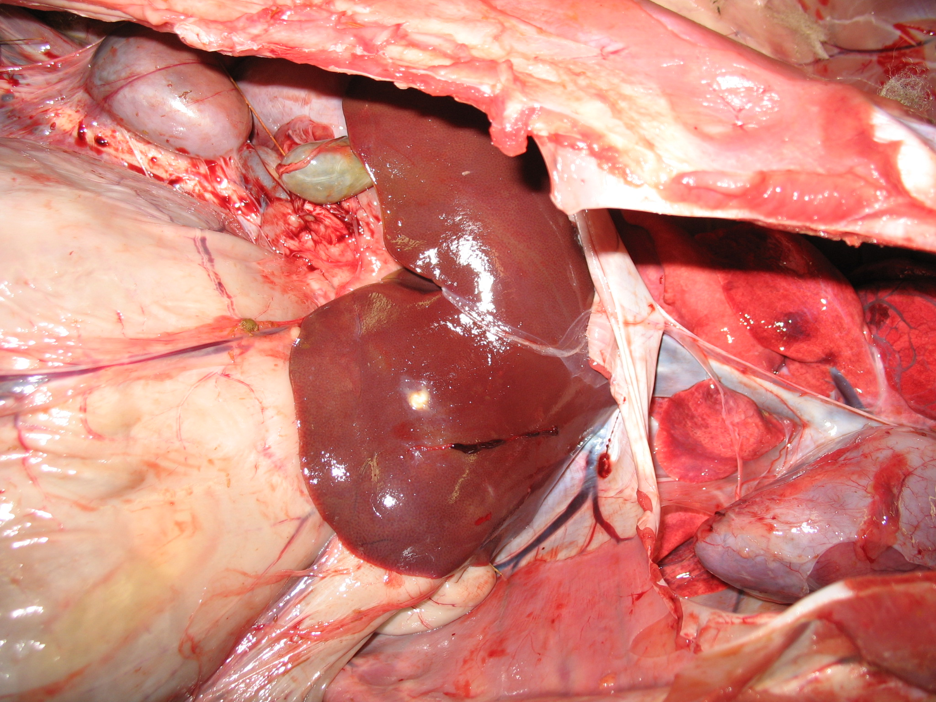

Slide 40
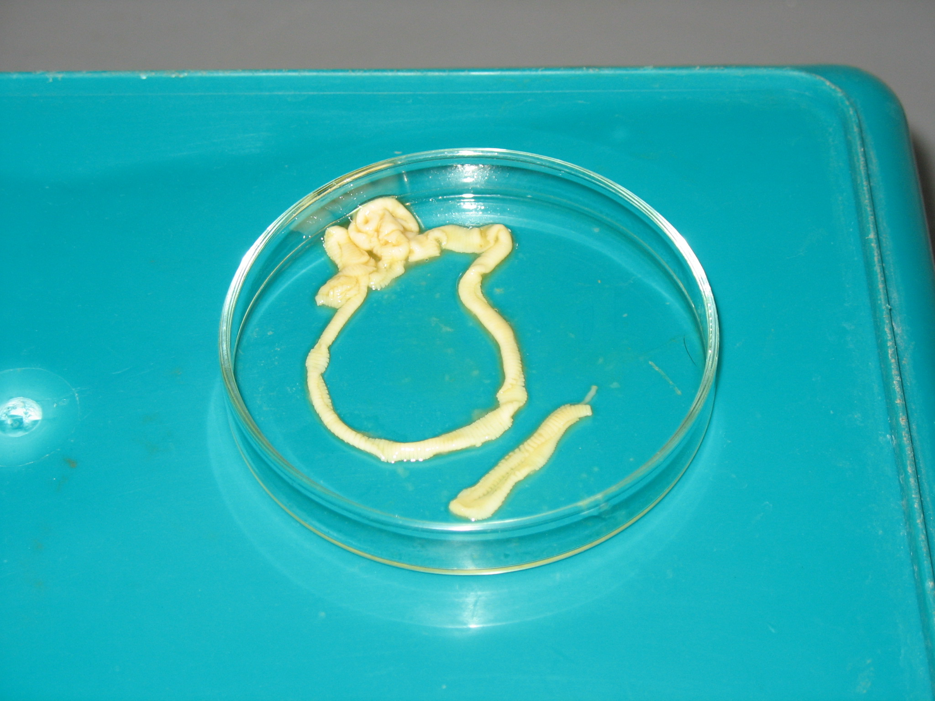

Slide 41
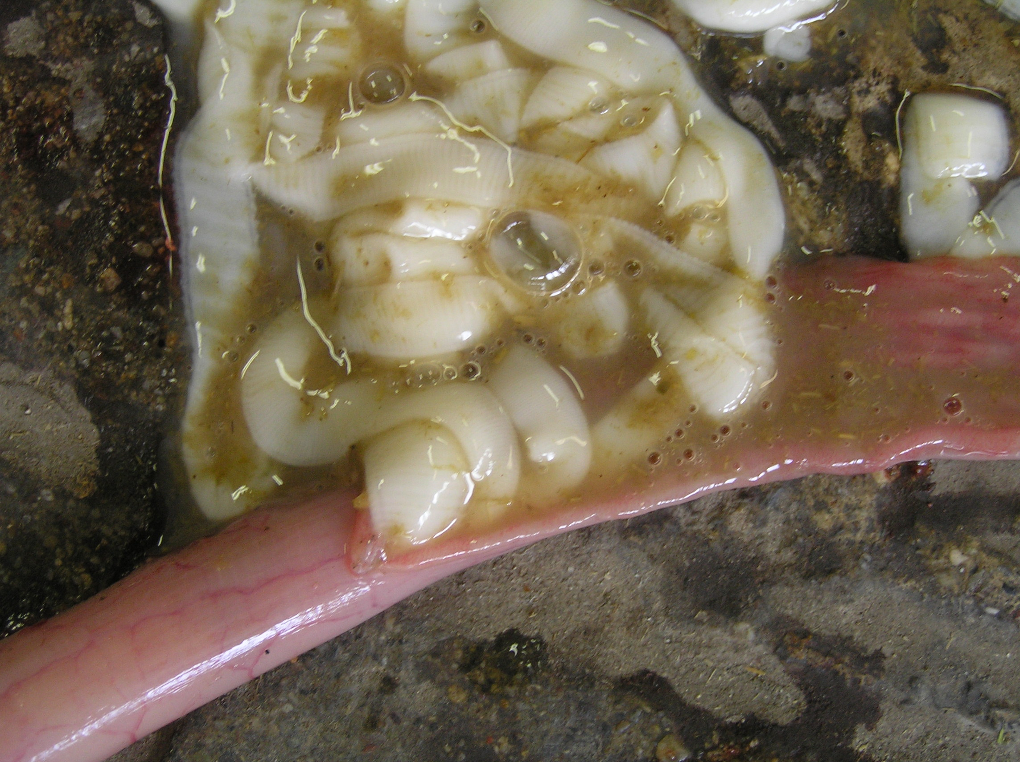

Slide 42
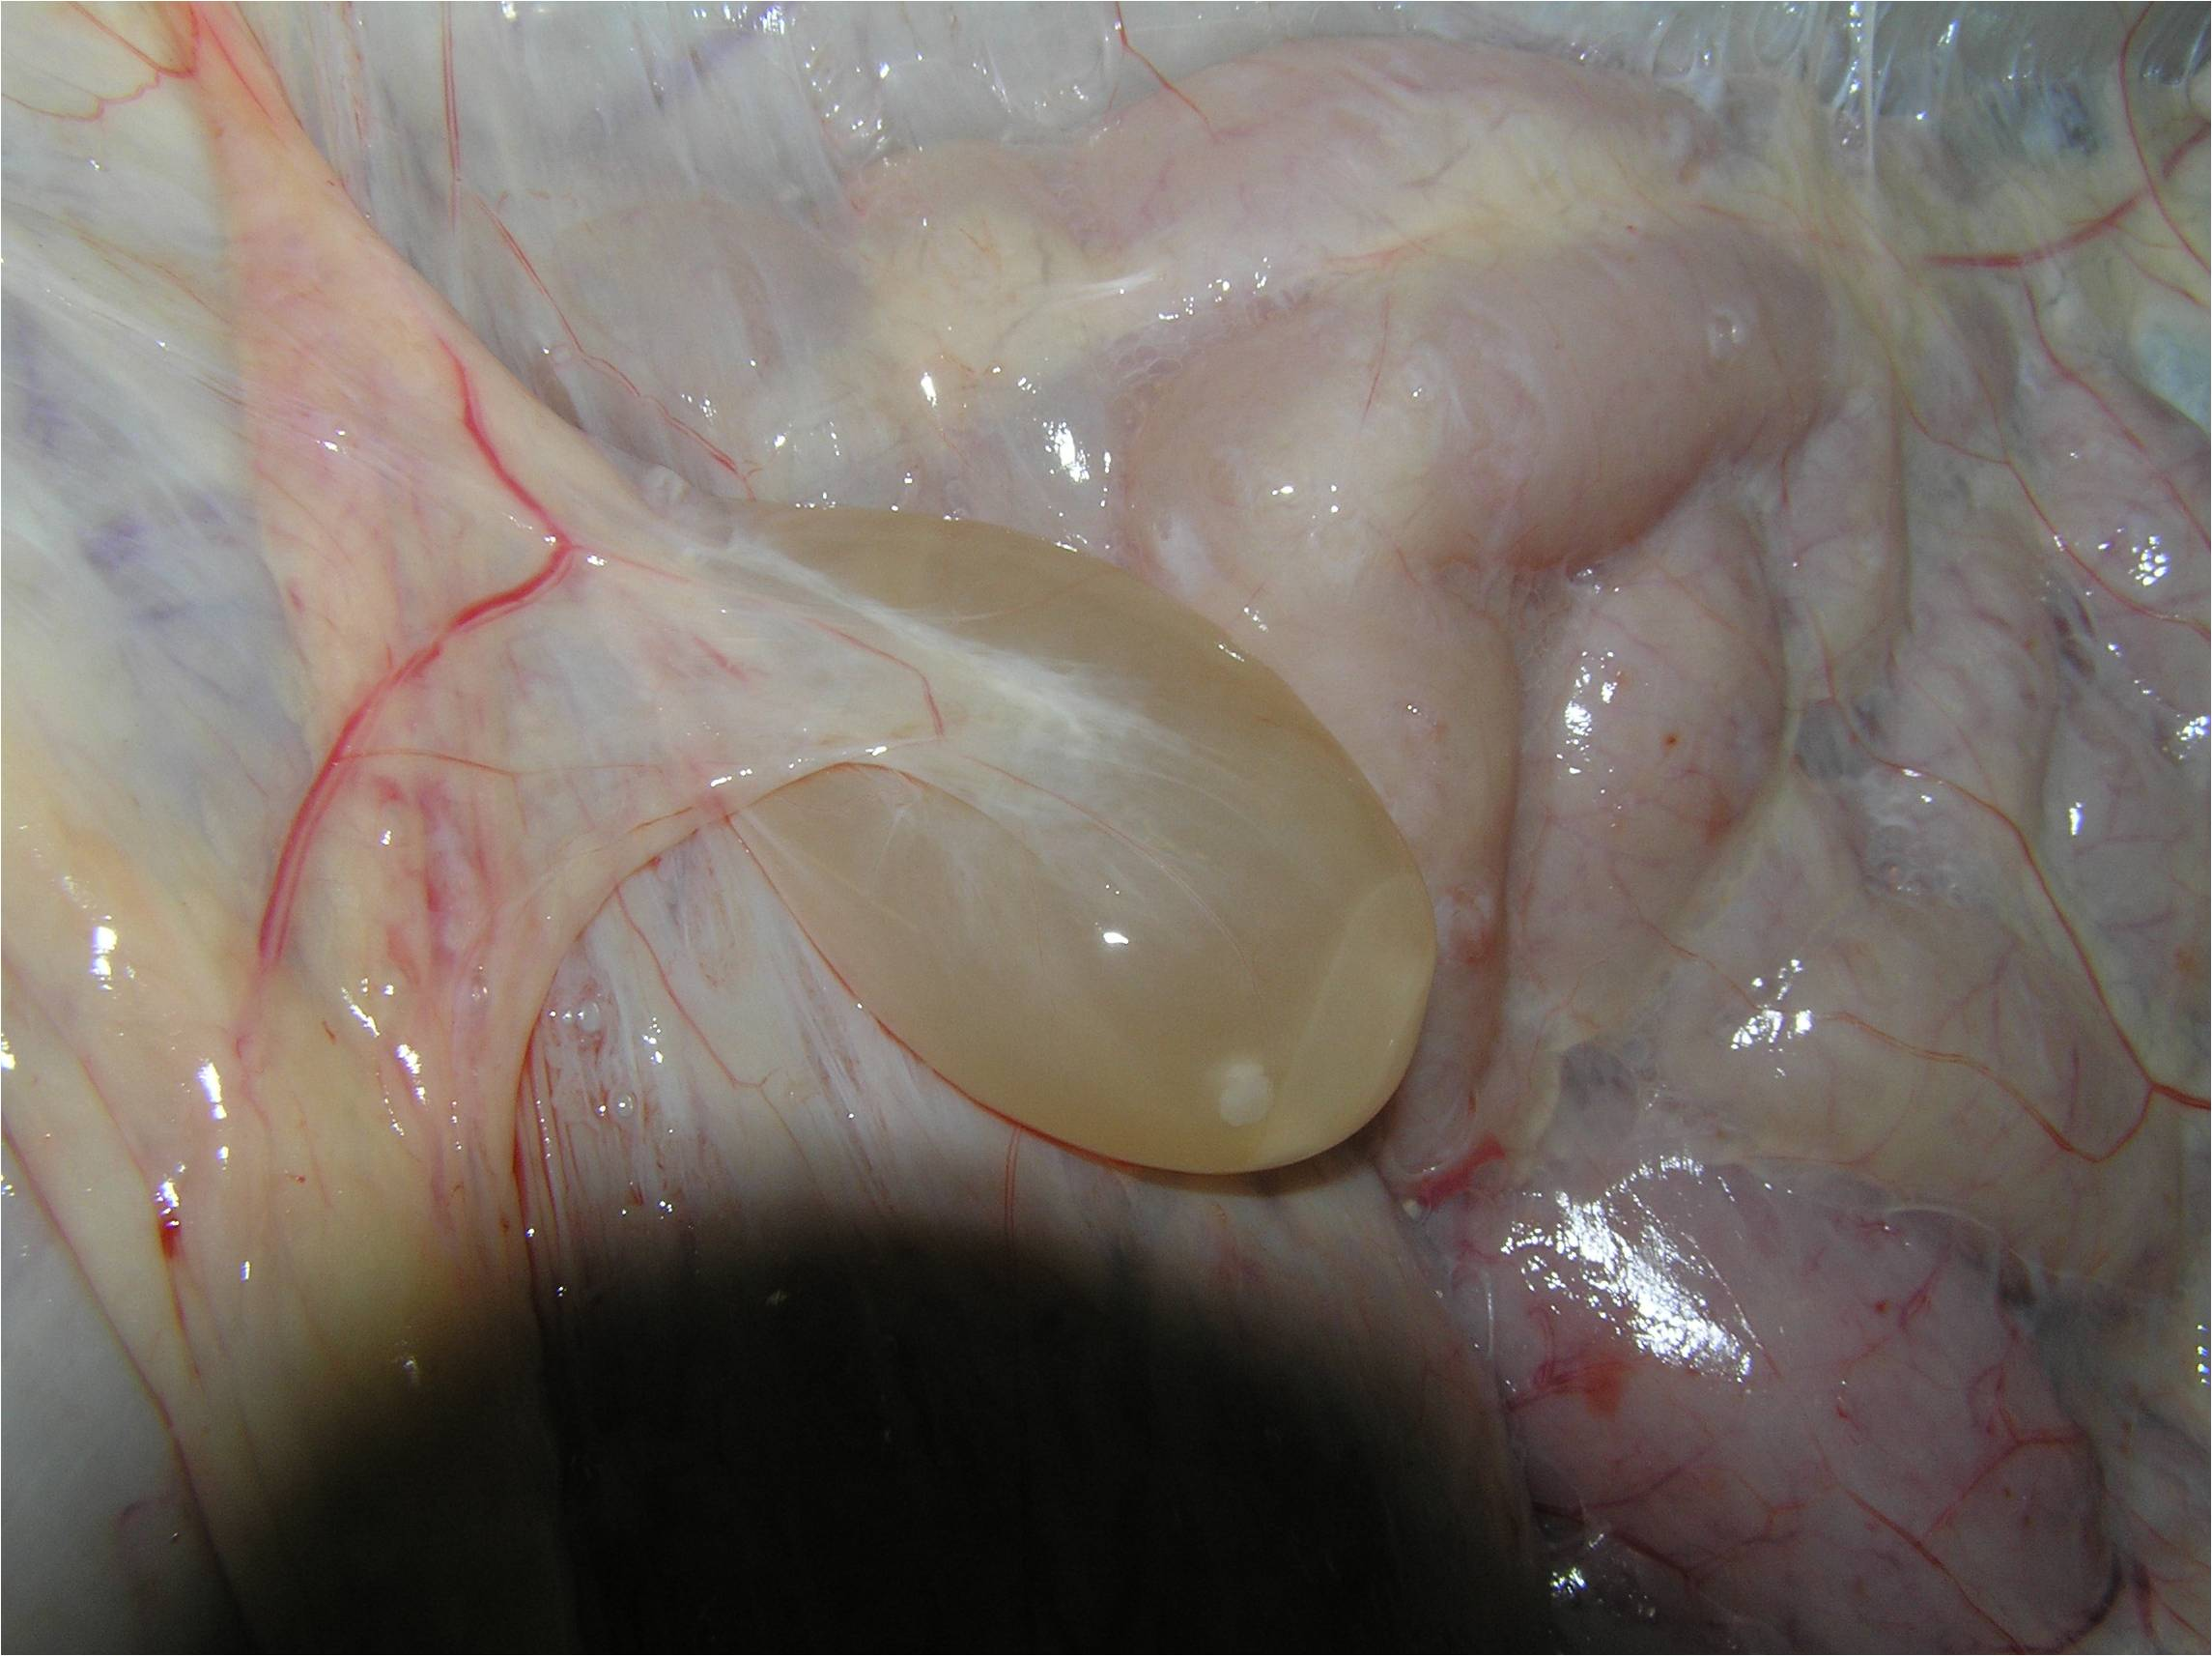

Slide 43
SVRAB
Psoroptes, Chorioptes, Sarcoptes, Demodex.
chronické vysoko nákazlivé ochorenie oviec a kôz prejavujúce sa dermatitídou, žltkastými mokvavými chrastami, vypadávaním vlny, resp. srsti, silným pruritom a znížením hmotnosti

Slide 44
EKTOPARAZITÓZY
Estróza je vyvolaná parazitovaním lariev strečka (Oestrus ovis)
Kliešte,komáre muchy
Myiázy sú ochorenia zapríčinené larvami múch, ich pôsobením na orgány alebo živé tkanivá zvieratvčieho

Slide 45
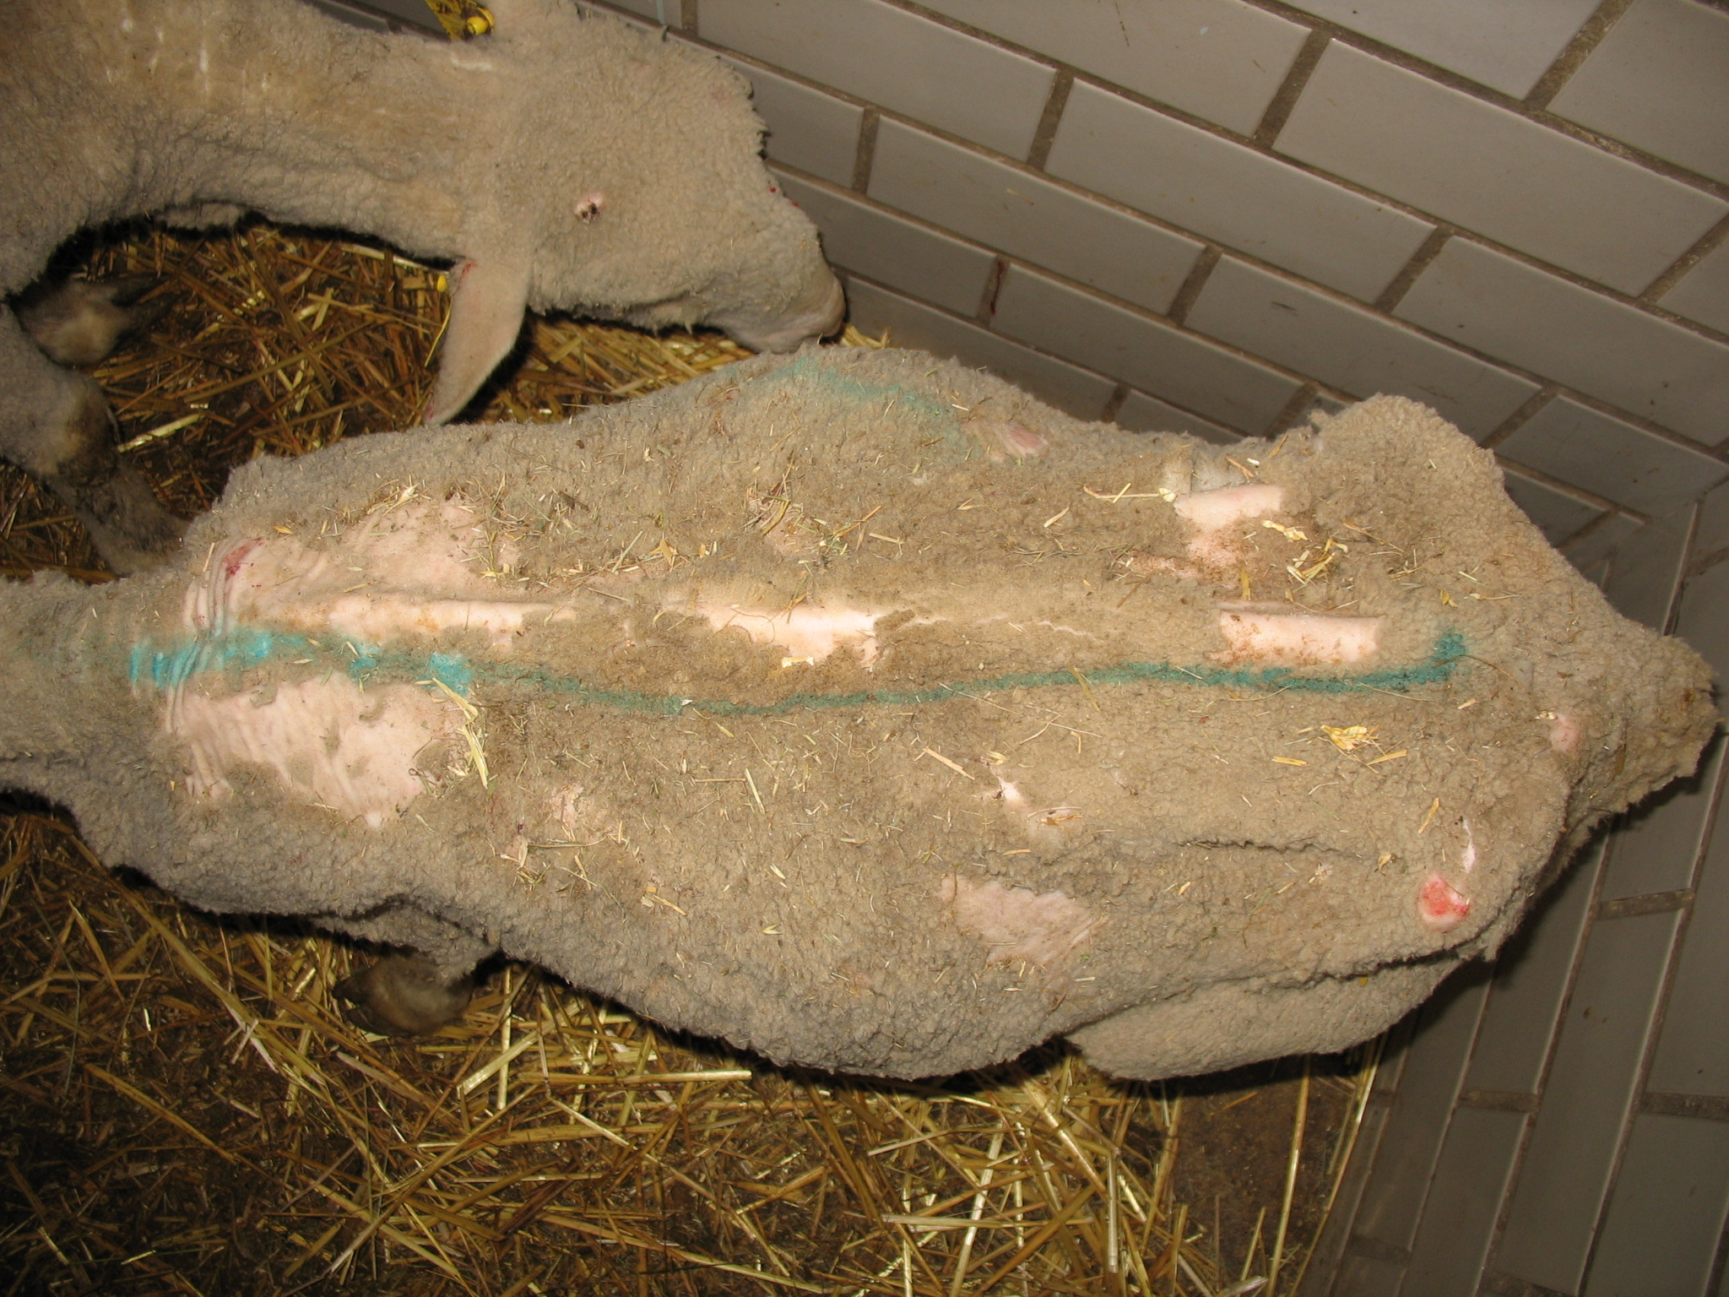

Slide 46
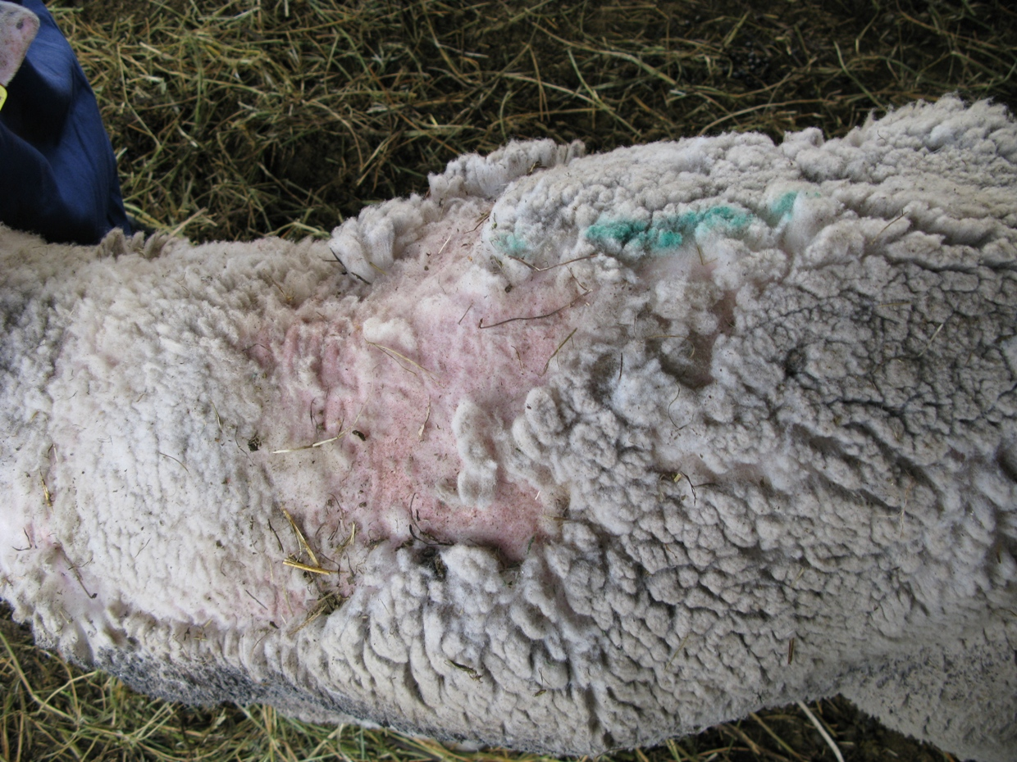

Slide 47
PREVENCIA A TERAPIA PARAZITÓZ
pravidelná dehelmintizácia zvierat minimálne 2krát ročne, prípadne v indikovaných prípadoch viackrát
aplikácia účinných antiparazitík (koprologické vyšetrenia trusu, striedanie antiparazitík, biologické pokusy pred aplikáciou)
plnohodnotná výživa zvierat, dodržiavanie zoohygienyckých podmienok chovu, striedanie pasienkov, atď.

Slide 48

Genotypizácia oviec na Slovensku

Slide 49

Cieľom chovateľského programu je selektovať plemenné ovce
ktoré sú domáceho pôvodu alebo tvoria významnú populáciu na území SR na rezistenciu voči scrapie
do chovateľského programu sa zaraďujú chovy so zvieratami s vysokou genetickou hodnotou: šľachtiteľské a rozmnožovacie chovy
cieľom selekcie na základe genotypizácie je postupne fixovať alelu ARR u všetkých plemien chovaných v SR.

Slide 50
Za obdobie 18 rokov bolo spolu genotypizovaných
v SR 65 235 ks oviec od roku 2004 do 31.12.2021

Slide 51
Za 18 rokov v rámci chovateľského programu bolo genotypizovaných v SR 52 486 ks oviec

Slide 52
Infikované chovy scrapie od roku 2003 – 31.12.2020 vyhodnotenie
12 749 ks genotypizovaných oviec – počet a distribúcia ich genotypov

Slide 53
Genotyp u všetkých oviec u ktorých bola diagnostikovaná scrapie v SR

Slide 54
Genotyp u všetkých oviec u ktorých bola diagnostikovaná scrapie v SR
Risk group | Genotyp | Cases | (%)
I. | ARR/ARR* | 8 | 4,3
II. | ARR/AHQ* | 15 | 8,0
 | ARR/ARQ** | 11 | 5,9
III. | ARQ/AHQ* | 10 | 5,3
 | AHQ/AHQ | 4 | 2,1
 | ARQ/ARH | 6 | 3,2
III.* | ARQ/ARQ** | 99 | 52,7
V. | ARH/VRQ | 3 | 1,6
 | ARQ/VRQ | 30 | 16,0
 | VRQ/VRQ | 2 | 1,1
TOTAL |  | 188 | 100,0
* atypická forma scrapie
** klasická aj atypická forma scrapie
Pozitívnych bolo celkovo 190 vzoriek, ale 2 vzorky nebolo možné genotypizovať

Slide 55
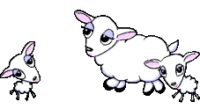
Diagnostikované prípady TSE - scrapie u oviec od roku 2003 - do 31.12. 2021 v SR
Od roku 2003 - do 31.12. 2021 bolo v SR spolu diagnostikovaných 190 prípadov scrapie, z toho bolo:
130 prípadov klasickej formy scrapie a
60 prípadov atypickej scrapie.
Všetky podrobné informácie v súvislosti s potvrdenými 190 prípadmi scrapie v SR sú zverejnené na web. stránke ŠVPS SR a sú priebežne aktualizované.
V SR nebol historicky diagnostikovaný žiadny prípad scrapie
u kôz.

Slide 56

Šľachtiteľské, rozmnožovacie a úžitkové chovy oviec a kôz
v ŠCH a RCH je výskyt klasickej scrapie minimálny
vo väčšine prípadov sú diagnostikované prípady v úžitkových chovoch
pre úžitkové chovy platí povinnosť používať len barany, ktoré spĺňajú kritériá genetickej rezistencie voči klasickej scrapie
zo ŠCH a RCH sa baranmi ani v jednom prípade do úžitkových chovov nepreniesla klasická scrapie

Slide 57
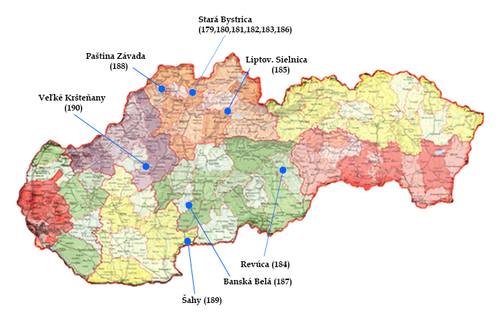
Diagnostikované prípady TSE - scrapie u oviec v roku 2021 v SR

Slide 58
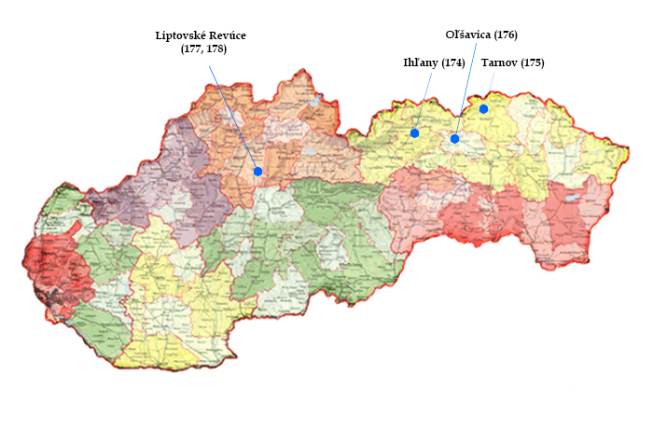
Diagnostikované prípady TSE - scrapie u oviec v roku 2020 v SR

Slide 59

Počet diagnostikovaných prípadov scrapie od roku 2003 - do 31.12. 2021 u oviec v SR
Rok
2003 | 2004 | 2005 | 2006 | 2007 | 2008 | 2009 | 2010 | 2011 | 2012 | 2013 | 2014 | 2015 | 2016 | 2017 | 2018 | 2019 | 2020 | 2021 | Spolu
4 | 31 | 9 | 9/1* | 8 | 27 | 1* | 2/3* | 6/4* | 0/3* | 0/4* | 6/4* | 3/3* | 10/5* | 15/5* | 0/6* | 0/4* | 0/5* | 0/12* | 130/60*
*atypická scrapie

Slide 60

ZÁVER
zdravotný stav v chovoch malých prežúvavcov na Slovensku je stabilizovaný bez výskytu zdravotne a ekonomicky závažných chorôb
zdravotná bezpečnosť a kvalita výrobkov z ovčieho a kozieho mlieka a mäsa naplňuje legislatívne štandardy a v priebehu sledovaného obdobia nebola potvrdená žiadna potravinová kauza, resp. nebezpečenstvo
aktuálnym zostáva chovateľský program voči scrapie a opatrenia na kontrolu kliešťovej encefalitídy, endo a ektoparazitárne choroby, prípadne ďalšie zdravotne a ekonomicky závažné choroby
kontrola zdravotnej bezpečnosti potravinového reťazca z farmy na stôl v sektore malých prežúvavcov garantuje prevenciu zdravotných a potravinových rizík

Slide 61
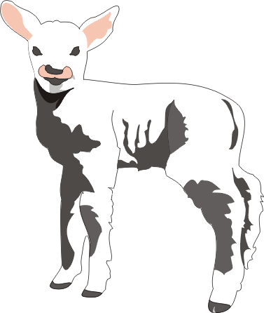
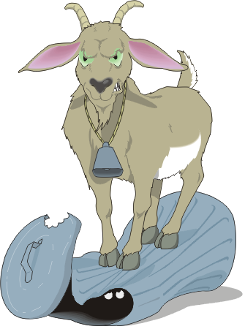
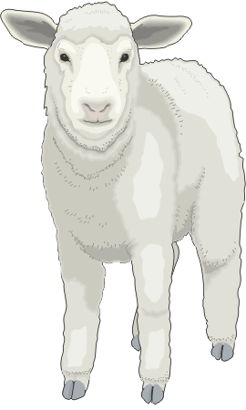

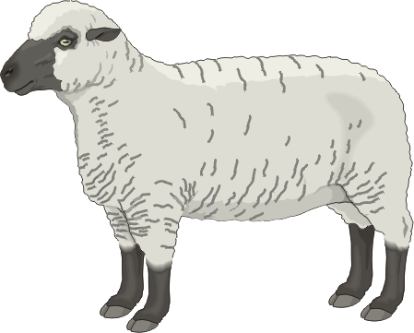
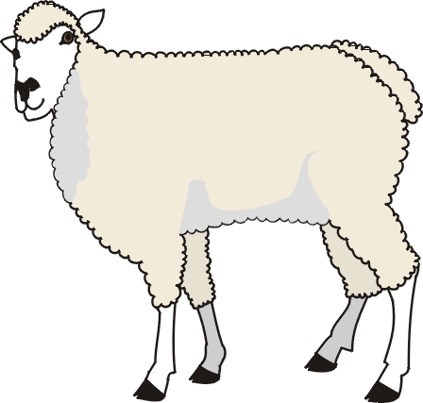
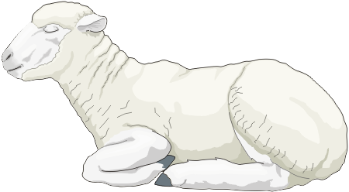

Ďakujem za pozornosť

Slide 62
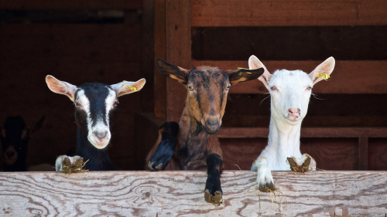
Ďakujem za pozornosť

